Slide 1
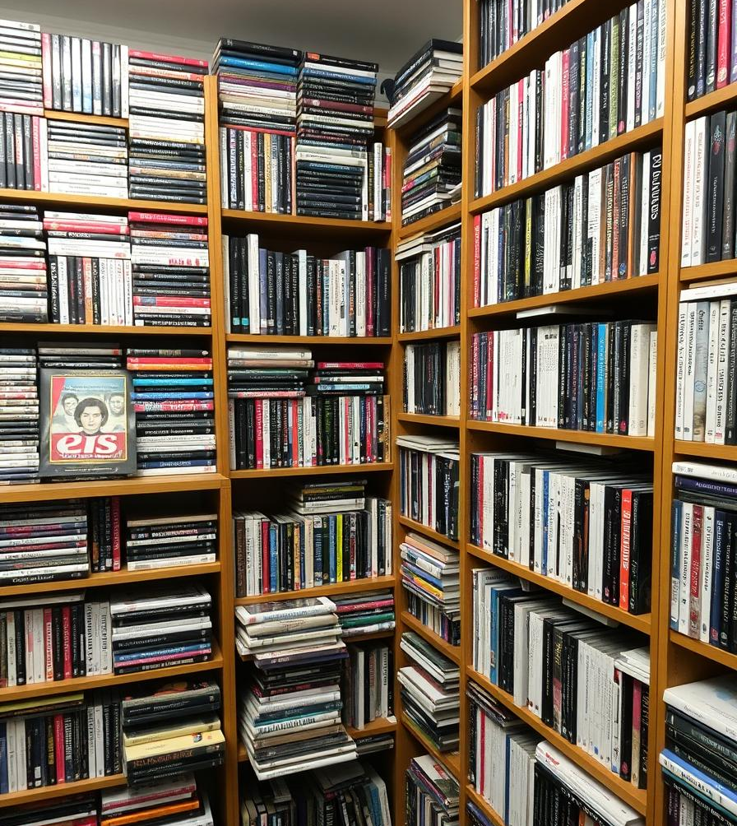
Projekt: Datenbank für Medienverwaltung
Entwickler:
Nicholas Dettmer
Alexander Ermolaev
Lukas Lenz
Ekaterina Shmeleva
IT-Akademie Dr. Heuer, 31. Januar 2025
Notes:
Willkommen zu unserer Präsentation. Wir stellen Ihnen unser Projekt für Medienverwaltungsdatenbank vor.

Slide 2

Inhalt
Analyse
ER-Model
DB-Struktur
Workflow
Entwicklungsmöglichkeiten
Fazit
Inhalt
Analyse-Phase
Entity Relationship Model
Struktur der Datenbank
Workflow
Entwicklungsmöglichkeiten
Fazit
Gruppenprojekt
IT-Akademie Dr. Heuer
Notes:
Hier ist Überblick der Inhalt. Wir werden die Konzeptentwicklung, Datenbankstruktur und zukünftige Erweiterungen erläutern.

Slide 3

Inhalt
Analyse
ER-Model
DB-Struktur
Workflow
Entwicklungsmöglichkeiten
Fazit
Analyse-Phase der Entwicklung
Gruppenprojekt
IT-Akademie Dr. Heuer
Notes:
Laut der Aufgabe sollten wir eine Datenbank für digitale Medien entwickeln und wir haben uns folgende Situation vorgestellt.
Eine Familie besitzt eine unordentliche Sammlung von Medien verschiedenen Typen (Bücher, Filmen, Serien, Musik). Und es ist schwer zu finden. Das ist unsere IST-Zustand.
Mithilfe der Datenbank wollen wir Ordnung schaffen, Verwaltung vereinfachen und vor allem es wird möglich vor allem die Medien lokalisieren.
Wir haben die vorhandenen Medien analysiert und ein Konzept der Datenbank entwickelt, die aus folgenden Tabellen besteht,
Unser Konzept sehen sie auf nächsten Folien.

Slide 4
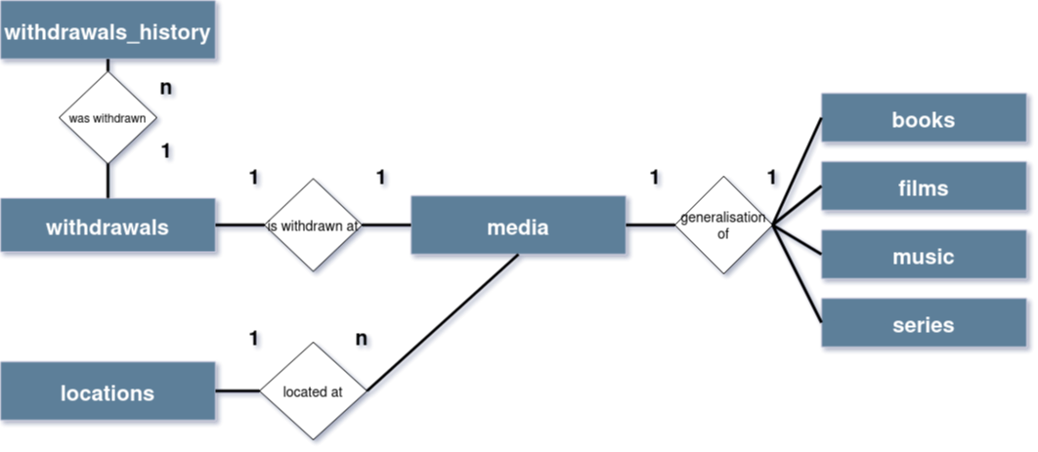
Inhalt
Analyse
ER-Model
DB-Struktur
Workflow
Entwicklungsmöglichkeiten
Fazit
Entity Relationship Model
Gruppenprojekt
IT-Akademie Dr. Heuer
Notes:
Hier ist ER-Modell - Entity-Relationship-Modell- wo die Struktur einer Datenbank klar ist.
Es besteht aus Entitäten (Objekten), Attributen (Eigenschaften der Objekte) und Beziehungen zwischen den Entitäten.
Das hilft dabei, die Datenbankstruktur visuell darzustellen und zu planen, bevor sie in einer Datenbank implementiert wird.
Die Datenbank ist in verschiedene Tabellen aufgeteilt, die durch Beziehungen miteinander verbunden sind.
Wir haben folgende Tabellen überlegt: media, books, films, series, locations, media_at_locations, withdrawals und withdrawals_history.

Slide 5
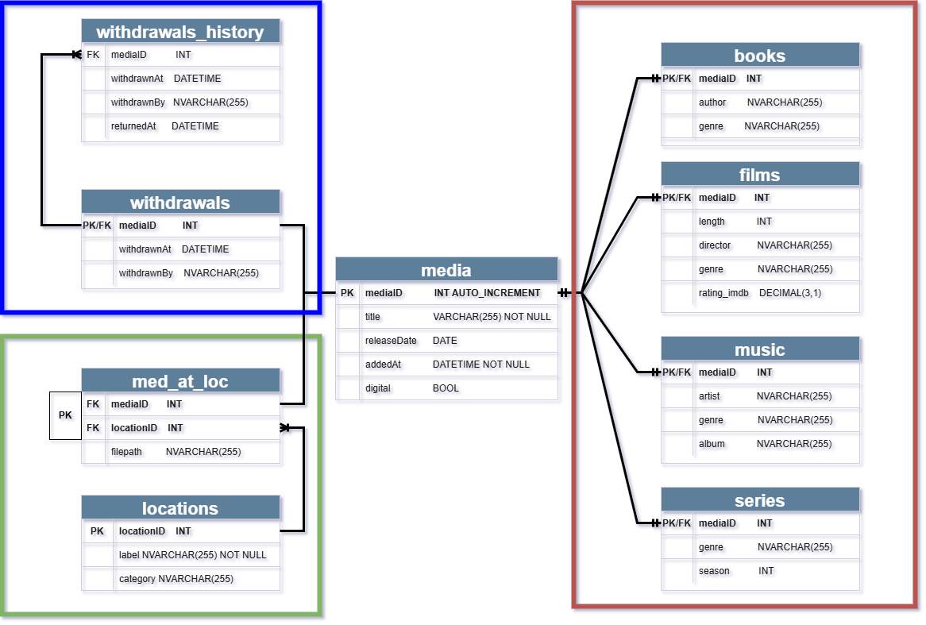
Inhalt
Analyse
ER-Model
DB-Struktur
Workflow
Entwicklungsmöglichkeiten
Fazit
Struktur der Datenbank
Gruppenprojekt
IT-Akademie Dr. Heuer
Notes:
In dieser Diagramm können Sie die Struktur der Datenbank mit Attributen und Datentypen sehen, Primary Key und Foreign Key Beziehungen. Hier kann man drei Teile vorstellen. Erster Teil enthält media, die nach Typ spezialisiert sind. Zweiter Teil enthält Tabellen bezüglich der Ort, wo sich bestimmte Media befindet. Und die dritte Teil zeigt, ob Media da ist oder im Moment benutzt wird und deswegen nicht vorhanden ist.
Wir betrachten jede Teil näher.

Slide 6
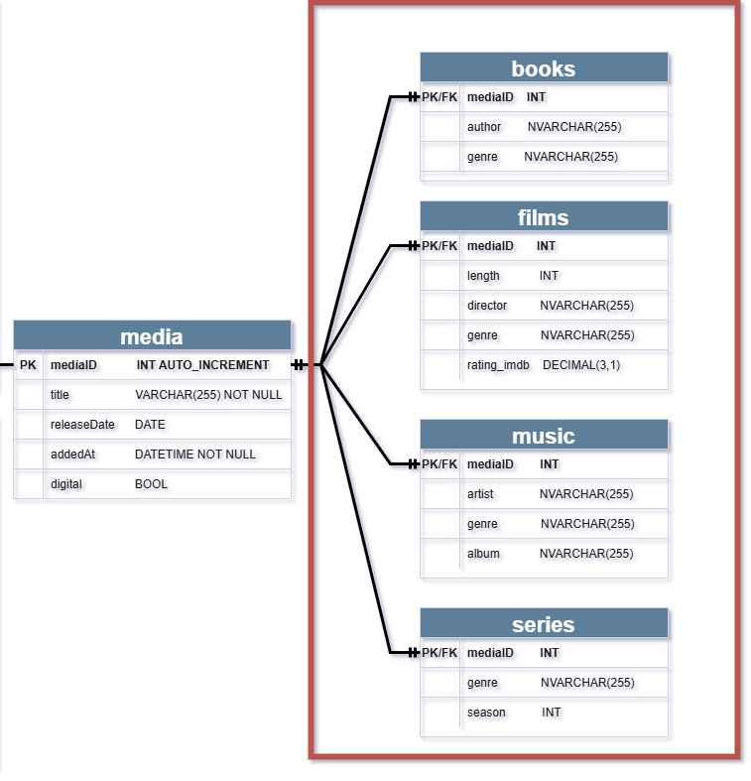
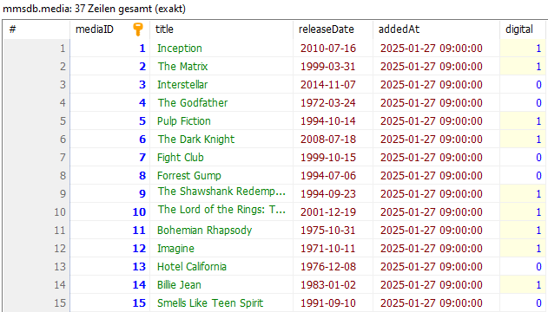
Inhalt
Analyse
ER-Model
DB-Struktur
Workflow
Entwicklungsmöglichkeiten
Fazit
Tabelle „media“
zentrale Tabelle für alle Medientypen
Gruppenprojekt
IT-Akademie Dr. Heuer
Notes:
Attribute teilweise in der media-table und teilweise in spezialisierten Tabellen.
Tabellen: books, music, films, serien
Erklärung der Attribute, Datentype
Datenintegrität-Lösung (ON UPDATE CASCADE)

Slide 7
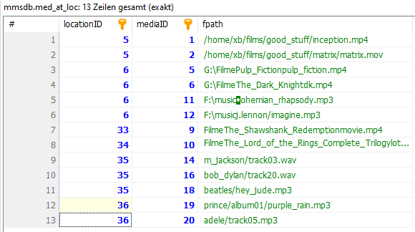
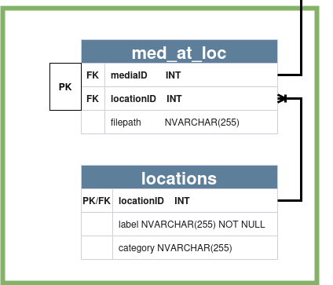
Inhalt
Analyse
ER-Model
DB-Struktur
Workflow
Entwicklungsmöglichkeiten
Fazit
Tabelle „locations“
Gruppenprojekt
IT-Akademie Dr. Heuer
Notes:
Two tables (normalization 3rd form)
redundant data and ease of modification
Granularität
Rooms: O-, CH-, ... instead of tables for rooms
Categories: want to know what belongs into which boxes etc.

Slide 8
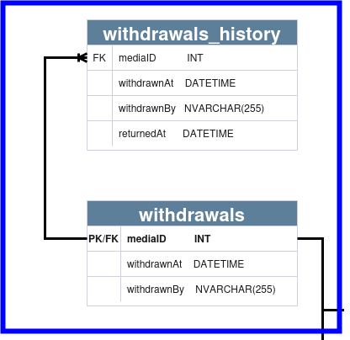
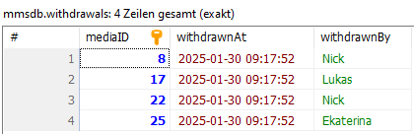
Inhalt
Analyse
ER-Model
DB-Struktur
Workflow
Entwicklungsmöglichkeiten
Fazit
Tabelle „withdrawals“
withdrawals
Gruppenprojekt
IT-Akademie Dr. Heuer
Notes:
Current withdrawals only
know if there and who responsible, no further tracking
- Log (maybe someone damaged a book, scratched a cd...)
- 1:n Beziehung, ein Medium kann mehrmals ausgeliehen worden sein
- Surrogatschlüssel zum Identifizieren der Einträge (id)

Slide 9
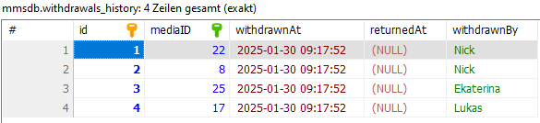
Inhalt
Analyse
ER-Model
DB-Struktur
Workflow
Entwicklungsmöglichkeiten
Fazit
Trigger on_withdrawal
withdrawals
INSERT INTO withdrawals (mediaID, withdrawnBy)
VALUES ( 8, 'Nick'),
...
withdrawals_history
Gruppenprojekt
IT-Akademie Dr. Heuer
Notes:
Code + Erklärung kurz

Slide 10
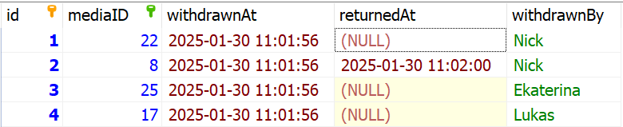
Inhalt
Analyse
ER-Model
DB-Struktur
Workflow
Entwicklungsmöglichkeiten
Fazit
Trigger on_return
withdrawals
DELETE FROM withdrawals WHERE mediaID = 8;
withdrawals_history
Gruppenprojekt
IT-Akademie Dr. Heuer

Slide 11
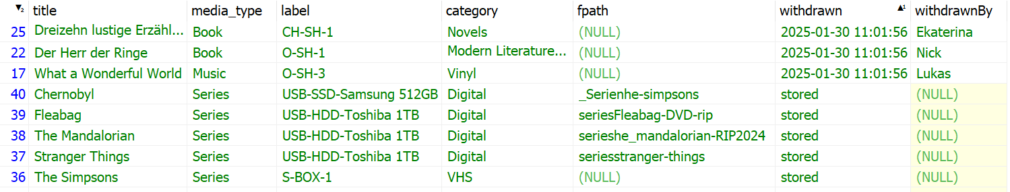
Inhalt
Analyse
ER-Model
DB-Struktur
Workflow
Entwicklungsmöglichkeiten
Fazit
Sichten
view_media_titles
view_films_details
view_ book_details
view_music_details
view_series_details
view_master
Gruppenprojekt
IT-Akademie Dr. Heuer
Notes:
- Daten sind über mehrere Tabellen verteilt, deshalb Daten die man häufig
zusammen abfragen möchte zusammengefasst in Views
- view_master: Alle Medien, Attribute erklären

Slide 12
Inhalt
Analyse
ER-Model
DB-Struktur
Workflow
Entwicklungsmöglichkeiten
Fazit
Workflow
1. Medien verwalten
2. Standorte zuordnen
3. Ausleihen
* Spezialisierungen zufügen
Gruppenprojekt
IT-Akademie Dr. Heuer
Notes:
„Nachdem jetzt erklärt ist, wie unsere Datenbank aufgebaut ist, möchte ich beschreiben wie ein Nutzer mit ihr arbeiten kann.“
Mit Nutzer ist gemeint…
Hauptarbeit: Medienverwaltung, Ausleihe, Informationen über Medien, Standorte und Ausleihen lesen
-> einfach und sicher gestaltet
Auch regelmäßig vorgesehen: neue Spezialisierungen
- „Wir betrachten jetzt diese Schritte, was Nutzer beachten sollten und was gegeben ist.“

Slide 13
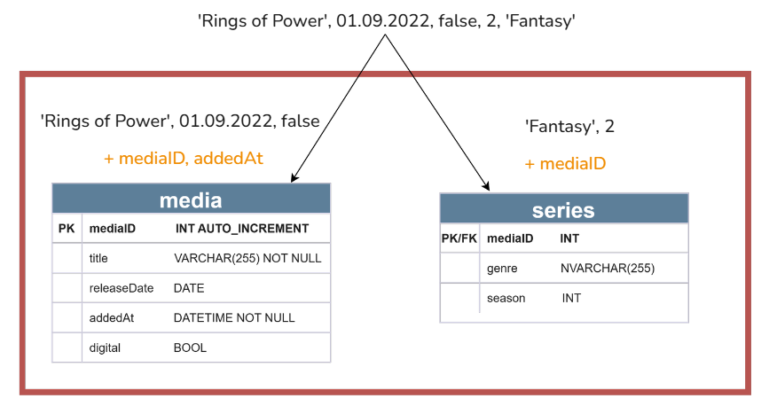
Inhalt
Analyse
ER-Model
DB-Struktur
Workflow
Entwicklungsmöglichkeiten
Fazit
Medien Einfügen
Gruppenprojekt
IT-Akademie Dr. Heuer
Notes:
Medien zufügen:
Aufteilung auf mehrere Tabellen
Spezialisierte Insert Prozeduren pro Spezialisierung
Nutzer muss nur sachliche Daten angeben, Organisationsdaten werden automatisch vergeben
Transaktion -> alle Daten oder keine
Beispiel für insert_series:
Eine neue ID wird generiert, der aktuelle Zeitpunkt festgehalten und die Daten auf die richtigen Tabellen verteilt. Das passiert innerhalb einer Transaktion, bei einem Fehler gibt es einen vollständingen Rollback.

Slide 14
Inhalt
Analyse
ER-Model
DB-Struktur
Workflow
Entwicklungsmöglichkeiten
Fazit
Mediendaten ändern
Daten einfügen: spezialisierte Prozedur
Daten ändern: manuell
Konsistenz
Enkapsulierung
Gruppenprojekt
IT-Akademie Dr. Heuer
Notes:
Daten einfügen: Aufteilung der Einträge transparent
Daten lesen: über View ebenfalls transparent
Daten ändern: über View möglich
An sich: Benutzer muss für die meisten Aufgaben genaue Aufteilung nicht kennen
Keine vollständige Enkapsulierung garantiert: Nutzer sollte Aufbau der Datenbank kennen
Enkapsulierung höherer Ebene überlassen
Zweck: Konsistenz gesichert durch Transaktion & Foreign Key Constraints

Slide 15
Inhalt
Analyse
ER-Model
DB-Struktur
Workflow
Entwicklungsmöglichkeiten
Fazit
Medien entfernen
Mediendaten werden nicht gelöscht
Frühere Ausleihen!
Vom Ausleihen ausschließen:
Eintrag in withdrawals mit Sonderbenutzer
Gruppenprojekt
IT-Akademie Dr. Heuer
Notes:
Medien die schonmal ausgeliehen wurden, können nicht gelöscht werden (Log bezieht sich darauf)
Medieninformationen an einem Standort können nicht gelöscht werden
Kann löschen, wenn von allen Standorten entfernt und entweder nicht ausgeliehen
Löschen nicht vorgesehen
Von Ausleihe ausschließen: Ausleihen mit besonderem Benutzer zB „REMOVED“
+ Informationen bleiben erhalten
+ kann einfach wiederhergestellt werden
+ verschiedene Gründe/Sonderbenutzer

Slide 16
Inhalt
Analyse
ER-Model
DB-Struktur
Workflow
Entwicklungsmöglichkeiten
Fazit
Standorte Verwalten
Unabhängig
Reguläre Bearbeitung
VIEWs werden automatisch angepasst
Gruppenprojekt
IT-Akademie Dr. Heuer
Notes:
Standorte: Unabhängig vom Leihsystem und Mediendaten
Normale SQL-Abfragen, Nichts besonderes zu beachten

Slide 17
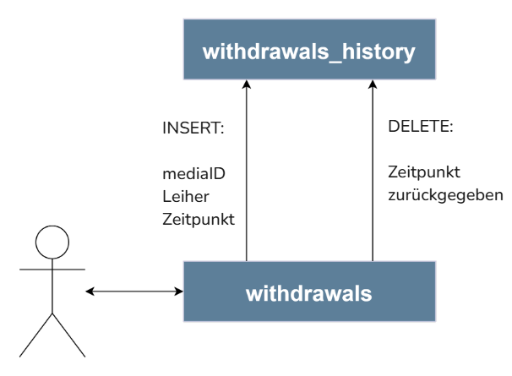
Inhalt
Analyse
ER-Model
DB-Struktur
Workflow
Entwicklungsmöglichkeiten
Fazit
Ausleihen
withdrawals bearbeiten
Logs werden automatisch angelegt
Ein Eintrag pro Ausleihe
Gruppenprojekt
IT-Akademie Dr. Heuer
Notes:
Ausleihen: über Einträge in withdrawals
Benutzer muss nur Einträge in withdrawals anlegen und löschen
Logs werden über Trigger automatisch angelegt und ergänzt
Funktion um Verfügbarkeit zu prüfen
Keine doppelte Ausleihe: primary Key ist mediaID
Gesichert: Logs werden angelegt, nur eine Ausleihe

Slide 18
Inhalt
Analyse
ER-Model
DB-Struktur
Workflow
Entwicklungsmöglichkeiten
Fazit
Neue Spezialisierung
1. Tabelle anlegen
2. Insert-Prozedur schreiben
3. An Master-View anhängen
*4. Eigenen View anlegen
Gruppenprojekt
IT-Akademie Dr. Heuer
Notes:
Aufwendigste,
Gibt insert_media

Slide 19

Inhalt
Analyse
ER-Model
DB-Struktur
Workflow
Entwicklungsmöglichkeiten
Fazit
Entwicklungsmöglichkeiten
Medientypen (z.B. Zeitschriften)
Attribute erweitern
Benutzer-Entity
Standortinformationen
Funktionen je nach Anwendung
Gruppenprojekt
IT-Akademie Dr. Heuer
Notes:
Diese Datenbank kann mit folgenden Features weiterentwickelt werden.
- Funktionen: isAvailable und countDigital, viele mehr möglich
Funktionen, Attribute und Spezialisierungen je nach
Standorte ausbauen
Benutzer anlegen, analog zu Standorten
Flexibel durch Spezialisierung:

Slide 20
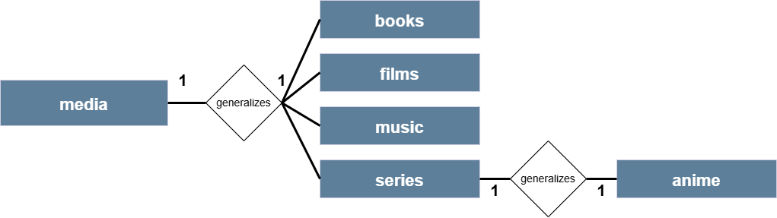
Inhalt
Analyse
ER-Model
DB-Struktur
Workflow
Entwicklungsmöglichkeiten
Fazit
Mehrstufige Spezialisierungen
Wenn Grundattribute geteilt werden
Gruppenprojekt
IT-Akademie Dr. Heuer
Notes:
Mehrstufige Spezialisierungen: Beliebig genaue Kategorien
Hauptarbeit: Insert Prozeduren und Views einrichten
-> einmal pro Spezialisierung
-> danach schneller, einfacher Zugriff

Slide 21
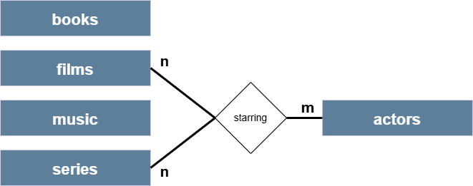
Inhalt
Analyse
ER-Model
DB-Struktur
Workflow
Entwicklungsmöglichkeiten
Fazit
Mehrfache Beziehungen
Grundattribute verschieden, aber gleiche Beziehung
Gruppenprojekt
IT-Akademie Dr. Heuer
Notes:
- Verschiedene Spezialisierungen können selbe Beziehungen haben

Slide 22
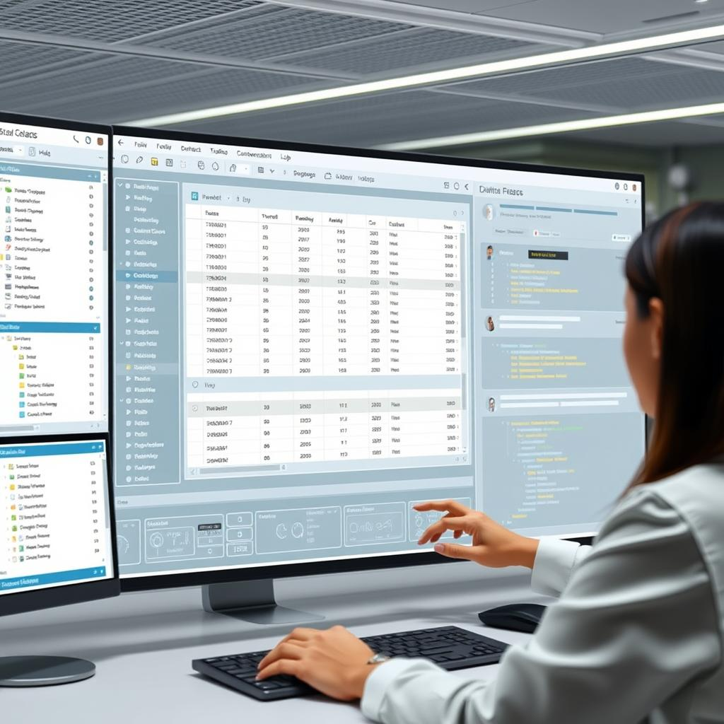
Inhalt
Analyse
ER-Model
DB-Struktur
Workflow
Entwicklungsmöglichkeiten
Fazit
Fazit
Der Umfang einer Datenbank muss klar definiert sein.
Ziel:
verteilte Medien zentral suchbar zu machen
Ergebnis:
Medien sind sortiert und suchbar
Daten bleiben konsistent
Gruppenprojekt
IT-Akademie Dr. Heuer
Notes:
- Umfang und Problemstellung treibt Designentscheidungen
- Es muss eine klare Linie gezogen werden, nicht zu viel machen
- Aber: sollte zu gewissem Grad erweiterbar sein
nicht zu viel erweiterbar, sonst Überanalyse
und unnötiges Planen für Zukunft
ZIEL:
Digitale, sowie physische Medien, die über mehrere Orte verteilt
sind (inkl entnommen), zentral auffindbar zu machen

